Slide 1

Публичный доклад · 2025–2026 учебный год
МБОУ Кесовогорская СОШ имени дважды Героя Советского Союза А.В. Алелюхина
Итоги работы школы за 2025–2026 учебный год: образовательные результаты, достижения учеников и педагогов, развитие школьной среды.
Автор
Роль
Аудитория
Директор школы
Публичный отчёт перед родителями и общественностью
Для родителей, учеников, педагогов и партнёров школы
Notes:
Добрый день, уважаемые родители, коллеги и гости! Сегодня я представлю публичный доклад о работе нашей школы за 2025–2026 учебный год. Мы подведём итоги, расскажем о наших успехах и планах на будущее.

Slide 2

Школа в цифрах
Ключевые показатели на конец 2025–2026 учебного года
498
3
29
Учащихся
Уровней образования
Классов
на конец учебного года
начальное, основное, среднее
плюс 1 класс-комплект
На начало года — 506 учащихся, из них 5 детей-инвалидов
Анализ работы за 2025–2026 учебный год
Notes:
Начну с главных цифр, которые характеризуют нашу школу сегодня. На конец учебного года у нас 498 учащихся. Это три уровня образования — начальная, основная и средняя школа. И 29 классов, плюс один класс-комплект. Эти цифры — фундамент, на котором строится вся наша работа, и дальше я расскажу, как распределяются ученики по уровням и какие результаты мы показываем.

Slide 3

Динамика численности учащихся за 5 лет
Всего учащихся, человек · 2021–2026 учебные годы
Снижение контингента на 86 человек (−15%) при стабильной наполняемости классов
Источник: анализ работы за 2025–2026 учебный год
Notes:
За пять лет контингент школы сократился с 584 до 498 учащихся — это примерно минус 15 процентов. Падение идёт плавно, но устойчиво: каждый год мы теряем от 7 до 40 человек. Важно подчеркнуть: средняя наполняемость классов при этом остаётся стабильной. То есть мы не уплотняемся, а сокращается число классов и детей в параллелях. Это значит, что качество образовательной среды не страдает, но нам нужно внимательно следить за набором в первые классы. Дальше я покажу, как эта динамика отразилась на структуре уровней обучения.

Slide 4

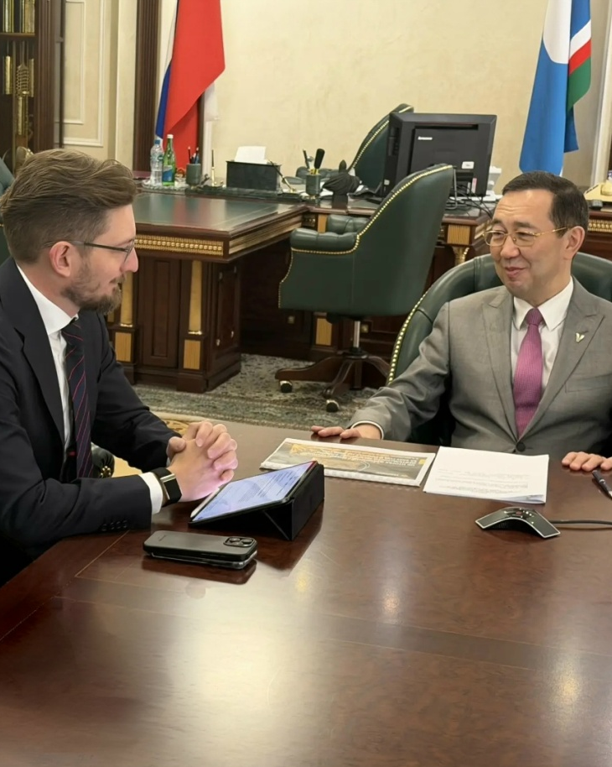
слово руководителя
«Качество знаний выросло до 45,4% — это на 2,4 п.п. выше прошлого года. Успеваемость держится на уровне 98%, а 25 ребят закончили год на «отлично».»
Рост качества — результат системной индивидуальной работы с учащимися: классные руководители, учителя-предметники и администрация работают в единой связке. В следующем году сосредоточимся на классах 7«Б» и 8«Б», где мотивация пока слабая.
Директор школы
Публичный доклад 2025–2026
Анализ работы за 2025–2026 учебный год
Notes:
Коллеги, главный итог года — качество знаний выросло до 45,4%, это на 2,4 процентных пункта выше прошлогодних 43%. Успеваемость при этом стабильная — 98%. Особенно приятно, что 25 наших ребят закончили год только на «отлично». Такой результат — это не случайность, а системная индивидуальная работа с каждым учеником. Но расслабляться рано: в 7«Б» и 8«Б» качество пока низкое, и в новом году будем работать именно с этими классами.

Slide 5

Начальная школа
Структура и охват: 217 учеников, 12 классов
01
02
12 классов
6 групп продлённого дня
217 обучающихся в параллелях 1А–4В, включая 3 детей по адаптированной программе
168 детей под присмотром: помощь в самоподготовке и профилактика безнадзорности
03
2 предшкольные группы
50 мест для детей 5,6–7 лет по программе «Преемственность» — быстрая адаптация к 1 классу
Анализ работы НШ за 2025–2026 учебный год
Notes:
Начальная школа — это фундамент всей образовательной системы. Сегодня у нас 217 учеников в 12 классах, и каждый из них охвачен не только уроками, но и дополнительной поддержкой. Шесть групп продлённого дня посещают 168 детей — это почти 80 процентов начальной школы, и для многих семей это реальная помощь: дети под присмотром, делают домашние задания, а мы снижаем риски безнадзорности. Отдельно хочу отметить предшкольные группы: 50 мест для будущих первоклассников. Благодаря программе «Преемственность» дети приходят в первый класс уже подготовленными — большинство умеют читать и считать, поэтому адаптация проходит быстрее и мягче. Вся эта работа опирается на команду из 12 учителей, которые работают по единому УМК «Школа России». Дальше расскажу, к каким образовательным результатам это приводит.

Slide 6
Качество знаний по предметам в начальной школе
Успеваемость 100%, качество 67% — неуспевающих нет
Анализ работы НШ за 2025–2026 учебный год
Notes:
Давайте посмотрим на качество знаний по отдельным предметам в начальной школе. Лидирует литературное чтение — 92%, чуть ниже окружающий мир — 87%. Математика и русский язык держатся на уровне 81% и 76% соответственно, а английский — 72%. При этом общая успеваемость у нас стопроцентная, а качество по итогам года — 67%. Это значит, что большинство ребят учатся на четыре и пять, и нам есть чем гордиться. Дальше я расскажу, как эти результаты подтверждаются внешними проверками.

Slide 7
ОГЭ-2026: успеваемость и выбор предметов
Успеваемость по обязательным предметам высокая; информатика и география — самые популярные предметы по выбору
Анализ работы за 2025–2026 учебный год
Notes:
В этом году 49 выпускников 9-х классов сдавали ОГЭ. Успеваемость по русскому языку — 100%, по математике — 98%. Среди предметов по выбору лидируют информатика и география — их выбрали 35 и 30 человек соответственно. При этом три выпускника получили аттестаты особого образца. Подробнее о результатах ЕГЭ расскажу на следующем слайде.

Slide 8
ЕГЭ-2026: средние баллы выше региональных
Все 11 выпускников преодолели минимальный порог; серебряная медаль — Символокова Валерия
Анализ работы за 2025–2026 учебный год
Notes:
Теперь о результатах ЕГЭ. В этом году экзамены сдавали 11 выпускников, и все они преодолели минимальный порог и по русскому, и по математике. Особенно приятно, что по трём предметам — профильной математике, информатике и физике — наши средние баллы выше средних по региону. Например, по информатике мы набрали 76,8 при региональном показателе 58,7. Это результат целенаправленной работы и поддержки наших учеников. И отдельная гордость — серебряная медаль Символоковой Валерии.

Slide 9

Динамика ГИА
Результаты ГИА: стабильность и рост
2023–2026
2023–2026
2023–2026
2023–2026
ОГЭ: стабильность
ЕГЭ: русский язык
ЕГЭ: профильная математика
ЕГЭ: информатика и физика
Средний балл по большинству предметов держится на прежнем уровне; химия — стабильные 5,0
67,8 → 62,6 балла — небольшое снижение, но в пределах нормы
50 → 68 баллов — устойчивый рост за 4 года
Информатика 62 → 76,8; физика 59 → 73 — выше среднего по региону
Источник: сводные ведомости ГИА, 2023–2026
Notes:
Посмотрим на динамику ГИА за четыре года. По ОГЭ картина стабильная: средние баллы практически по всем предметам держатся на прежнем уровне, а химия стабильно на пятёрке. По ЕГЭ видим два тренда. Русский язык немного снизился — с 67,8 до 62,6, но это в пределах допустимых колебаний. Зато профильная математика показывает устойчивый рост: с 50 баллов в 2023-м до 68 в этом году. Информатика и физика тоже растут — 76,8 и 73 балла соответственно. Важно, что по этим трём предметам мы выше средних показателей по региону. Такой результат — следствие системной работы педагогов и профильного обучения в старших классах.

Slide 10
Результативность муниципального этапа ВсОШ
29%
65%
Победители
35%
Призёры
результативность школы
36%
Остальные участники
Анализ методической работы школы, 2025–2026
Notes:
Взгляните на этот круг: 65% наших участников муниципального этапа ВсОШ стали победителями или призёрами. Это не случайность — это система работы с одарёнными детьми. Из 57 наград муниципального округа 37 завоевали именно наши ученики. Впереди — региональный этап, где у нас уже есть призёры по обществознанию и информатике.

Slide 11

Проектная и конкурсная деятельность
Школа в цифрах: проекты и конкурсы
52
16
24
участий в НПК и конкурсах
победителей
призёров
49
11
1
девятиклассников защитили итоговый проект
одиннадцатиклассников — итоговый проект
«Ученик года — 2026» — Егорова Юлия, 4«А»
Анализ методической работы школы, 2025–2026 учебный год
Notes:
Проектная и конкурсная деятельность — это то, где наши ученики раскрываются за пределами обычных уроков. За год — 52 участия в конференциях и конкурсах от муниципального до всероссийского уровня, и из них 16 победителей и 24 призёра — то есть почти каждый третий участник вернулся с наградой. Отдельно отмечу индивидуальные итоговые проекты: все 49 девятиклассников и 11 одиннадцатиклассников успешно защитились. А вишенка на торте — Егорова Юлия из 4«А» стала «Учеником года — 2026», победив сразу по пяти предметам. Дальше покажу, как эти результаты складываются в общую картину качества знаний.

Slide 12

Педагогический коллектив
Школа в цифрах: команда профессионалов
60
72%
27
педагогов в коллективе
имеют квалификационную категорию
с высшей категорией
41
32
7
выпускники школы
стаж более 20 лет
педагогов-наставников
Анализ методической работы школы, 2025–2026
Notes:
Наш педагогический коллектив — это 60 человек, и это действительно команда единомышленников. Главное, чем мы гордимся, — квалификация: уже 72% педагогов имеют категорию, и за год мы выросли с 65%. Отдельно отмечу, что 41 педагог — сами выпускники нашей школы, это даёт уникальную преемственность и связь с местным сообществом. При этом мы видим и зону роста: коллектив постепенно стареет, поэтому развиваем институт наставничества — сегодня у нас 7 наставников для молодых специалистов. Дальше расскажу, как эти кадры обеспечивают образовательные результаты.

Slide 13
Методическая работа
Рост профессиональных компетенций педагогов
01
02
Единая методическая тема
Структура методической работы
«Совершенствование качества образования, обновление содержания и педагогических технологий» — 1-й год реализации
Методический совет (6 заседаний), 7 предметных МО, 2 тематических педсовета
03
04
Повышение квалификации
Распространение опыта
КПК прошли 24 педагога (40%), аттестованы 14, 100% прошли диагностику дефицитов
24 открытых урока, «Большая учительская неделя», призёры конкурсов профмастерства
Notes:
Методическая работа в этом году была выстроена вокруг единой темы — обновление содержания и педагогических технологий. У нас работали 7 предметных объединений, прошло 6 заседаний методсовета и два тематических педсовета, один из них в формате семинара-тренинга, где мы приняли Кодекс педагогического общения. 24 педагога, это 40 процентов коллектива, прошли курсы повышения квалификации, 14 аттестованы. И главное — опыт коллег не остаётся внутри школы: 24 открытых урока, участие в конкурсах, победы на муниципальном уровне. Дальше расскажу о наших образовательных результатах.

Slide 14

Приоритеты 2026–2027
Три опоры нового учебного года
01
02
03
Качество образования
Работа с учениками
Профильное обучение
Рост качества по ФГОС, эффективные технологии для успешного прохождения ГИА, развитие функциональной грамотности
Сохранение хорошистов и отличников, поддержка слабоуспевающих, развитие одарённых детей и детей с ОВЗ
Предпрофильная и профильная подготовка с учётом запросов учеников и рынка труда, усиление подготовки к олимпиадам
ГИА
100%
Профиль
Notes:
На следующий учебный год мы определили три главных направления. Первое — это качество образования: мы будем искать эффективные технологии, чтобы наши ученики успешно проходили ГИА и развивали функциональную грамотность. Второе — адресная работа с каждым ребёнком: сохранять хорошистов, поддерживать тех, у кого снижена мотивация, и развивать одарённых детей. И третье — профильное обучение, чтобы старшеклассники уже в школе понимали, куда идти дальше. Именно эти три опоры определят нашу работу в 2026–2027 году.

Slide 15
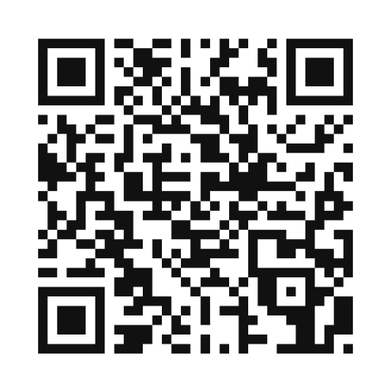
Финал
Спасибо за внимание!
Благодарим за сотрудничество и интерес к жизни нашей школы. Подробная информация — на официальном сайте.
Сайт
Школа
мбоу-кесовогорская-сош.рф
МБОУ Кесовогорская СОШ
Контакты
Галкина М.А., зам. директора по УВР
Notes:
Спасибо, что были с нами. Мы гордимся нашими учениками и педагогами и всегда открыты для диалога. Все подробности, отчёты и новости вы найдёте на нашем сайте. Заходите, мы будем рады!

